Slide 1
Презентация к образовательной деятельности
ТЕМА: «Весна».

Slide 2
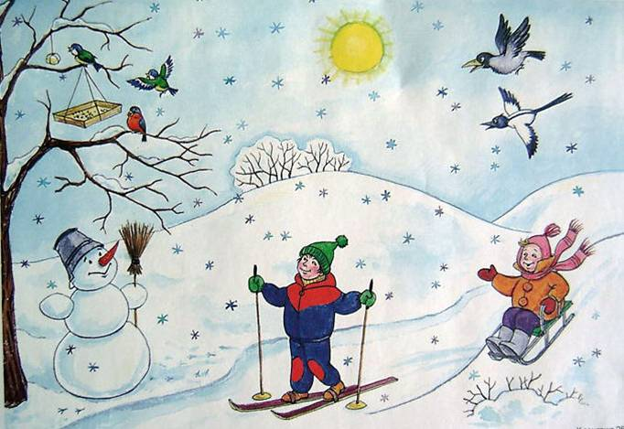

Slide 5
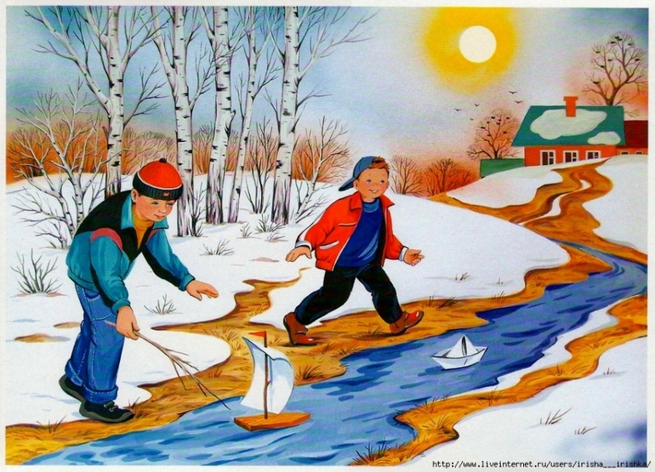

Slide 7
